Slide 1
Тема 3
ЗДСС ВІД НЕЩАСНОГО ВИПАДКУ НА ВИРОБНИЦТВІ ТА ПРОФЕСІЙНОГО ЗАХВОРЮВАННЯ, ЯКІ СПРИЧИНИЛИ ВТРАТУ ПРАЦЕЗДАТНОСТІ

Slide 2
Нещасний випадок - це
обмежена в часі подія або раптовий вплив на працівника небезпечного виробничого фактора чи середовища, що сталися у процесі виконання ним трудових обов'язків або в дорозі (на транспортному засобі підприємства чи за дорученням роботодавця), внаслідок яких заподіяно шкоду здоров'ю, зокрема від одержання поранення, травми, у тому числі внаслідок тілесних ушкоджень, гострого професійного захворювання (отруєння) та інших отруєнь, одержання сонячного або теплового удару, опіку, обмороження, а також у разі утоплення, ураження електричним струмом, блискавкою та іонізуючим випромінюванням, одержання інших ушкоджень внаслідок аварії, пожежі, стихійного лиха (землетрусу, зсуву, повені, урагану тощо), контакту з представниками тваринного та рослинного світу, які призвели до втрати працівником працездатності на один робочий день чи більше або до необхідності переведення його на іншу (легшу) роботу не менш як на один робочий день, зникнення тощо ( п. 3 Порядку № 337, п. 5 ст. 1 Закону № 1105).

Slide 3
Професійне захворювання - це
хронічне або гостре захворювання, причиною якого став тривалий вплив на працівника шкідливих виробничих факторів.
Професійні захворювання діляться на два основні види: гострі і хронічні.
Гостре професійне захворювання - недуга, що виникає в результаті короткого (протягом не більше однієї робочої зміни або робочого дня) впливу отруйних речовин або шкідливих чинників.
Хронічне професійне захворювання - якщо якийсь фактор впливав на працівника впродовж певного часу, ефект від нього накопичувався тривалий термін.

Slide 4
Групи професійних захворювань
Захворювання, що зумовлені гострим впливом хімічних факторів. До цього пункту належать хронічні отруєння та їх наслідки, самостійні чи в поєднанні з іншими ураженнями: анемією, нефропатією, гепатитом, ураженням очей, кісток, нервової системи, органів дихання токсичного характеру. Сюди ж відносять хвороби шкіри, металеву лихоманку тощо.
Захворювання, що виникли через вплив промислових аерозолів. Це різні пневмоконіози, професійні бронхіти, бісиноз, емфізема легенів, дистрофічні зміни верхніх дихальних шляхів.
Хвороби, що виникли в результаті впливу фізичних факторів. Очолює цей список променева хвороба і променеві ураження в гострих і хронічних стадіях, розлади вегетосудинної системи, ангіоневроз. Сюди ж належать електроофтальмія, вібраційна хвороба, нейросенсорна приглухуватість, катаракта, кесонна хвороба, перегріви, механічні епідермози, опіки і поразки лазерним випромінюванням.
Захворювання, що виникли в результаті фізичних перевантажень та окремих перенапружень систем і органів тіла. У цьому списку — координаторні неврози, полі- і мононевропатії, радикулопатії шийно-плечової та попереково-крижової частин, хронічні міофібрози плеча та передпліччя, тендовагініти, периартроз, варикозне розширення вен, неврози і багато інших хвороб, у тому числі деякі розлади статевої сфери.
Хвороби, зумовлені впливом біологічних факторів. Це - інфекційні та паразитарні хвороби, набуті в процесі професійної діяльності в результаті контакту з хворими, дисбактеріози і кандидози, обумовлені контактом із зараженими речовинами, мікози відкритих ділянок шкіри.
Алергічні захворювання: риніти, бронхіти й інші прояви алергії, що виникли в результаті необхідного контакту з речовинами та сполуками, які містять алергени.
Новоутворення злоякісного характеру (рак). Це пухлини печінки, шкіри, сечового міхура, лейкоз, ракові захворювання шлунка, пухлини рота та органів дихання, кісток, спричинені впливом шкідливих речовин, присутніх на робочому місці.

Slide 5
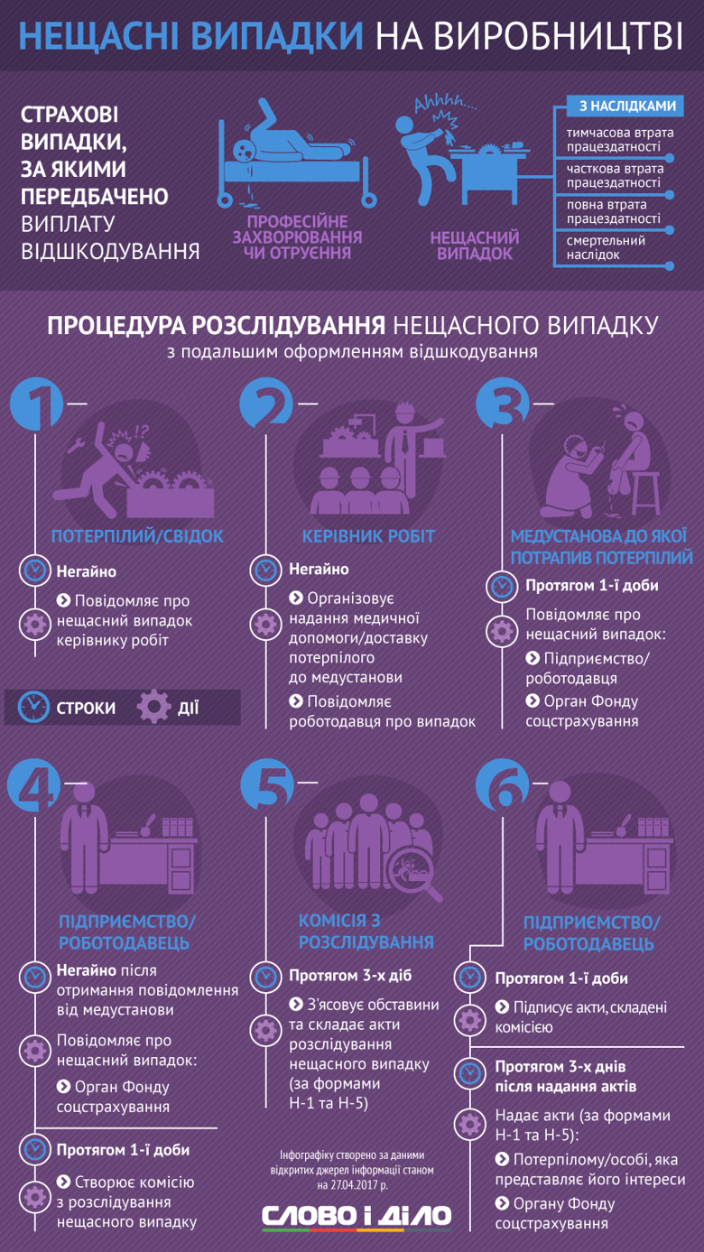

Slide 6
Особи, які підлягають страхуванню від нещасного випадку
особи, які працюють на умовах трудового договору (контракту) (крім домашніх працівників, які не беруть добровільної участі у системі ЗДСС), гіг-контракту, іншого цивільно-правового договору, на інших підставах, передбачених законом, на підприємствах, в установах, організаціях незалежно від форми власності та господарювання, зокрема які є резидентами Дія Сіті, у тому числі в іноземних дипломатичних та консульських установах, інших представництвах нерезидентів або у фізичних осіб, а також обрані на виборні посади в органах державної влади, органах місцевого самоврядування та в інших органах, фізичні особи - підприємці, особи, які провадять незалежну професійну діяльність, члени фермерського господарства, якщо вони не належать до осіб, які підлягають страхуванню від нещасного випадку на інших підставах;
здобувачі професійної (професійно-технічної), фахової передвищої, вищої, післядипломної освіти, залучені до будь-яких робіт під час, перед або після занять, під час занять, коли вони набувають професійних навичок, у період проходження виробничої практики (стажування), виконання робіт на підприємствах.

Slide 7
Види страхових виплат внаслідок нещасного випадку на виробництві або професійного захворювання
допомога по тимчасовій непрацездатності – виплачується у розмірі 100 % середньої заробітної плати (перші 17 днів за рахунок коштів страхувальника, з 18 дня – за рахунок коштів соціального страхування);
одноразова допомога в разі стійкої втрати професійної працездатності – призначається на підставі висновку МСЕК, розмір визначається в залежності від ступеня втрати професійної працездатності із розрахунку 7 мінімальних заробітних плат, встановлених законом на день настання права на страхову виплату;
щомісячні страхові виплати – встановлюються відповідно до ступеня втрати професійної працездатності виходячи із середньомісячної заробітної плати потерпілого перед настанням страхового випадку. Мінімальний розмір призначеної щомісячної виплати потерпілому в перерахунку на 100% втрати працездатності не може бути меншим мінімальної заробітної плати. Максимальний розмір – не повинен перевищувати чотири мінімальні заробітні плати;

Slide 8
Види страхових виплат внаслідок нещасного випадку на виробництві або професійного захворювання
виплати у разі тимчасового переведення на легшу, нижчеоплачувану роботу – за потерпілим зберігається його середньомісячна заробітна плата на строк, визначений ЛКК або МСЕК (перші 14 днів доплата здійснюється за рахунок коштів страхувальника, починаючи з 15 дня – за рахунок коштів соціального страхування);
щомісячні страхові виплати потерпілому, який проходить професійне навчання або перекваліфікацію (якщо з часу встановлення ступеня втрати професійної працездатності минуло не більше одного року) в розмірі середньомісячної заробітної плати протягом строку, визначеного для професійного навчання чи перекваліфікації;
щомісячні виплати дитині, яка народилася з інвалідністю, внаслідок травмування на виробництві або професійного захворювання її матері під час вагітності; здійснюються до досягнення дитиною 18 років, або до закінчення навчання, але не більш як до досягнення 23 років. До 18 років виплати здійснюються у розмірі державної допомоги дітям з інвалідністю, після 18 років – у розмірі середньомісячної заробітної плати, що склалася на території області (міста) проживання таких осіб, але не менше від середньомісячної заробітної плати в країні на день набуття права на виплату;

Slide 9
Види страхових виплат внаслідок нещасного випадку на виробництві або професійного захворювання
компенсація потерпілому та особі, яка його супроводжує, вартості проїзду до місця лікування та/або реабілітації і у зворотному напрямку;
страхові виплати непрацездатним членам сім’ї у разі смерті потерпілого:
– одноразова допомога сім’ї (у розмірі 40 розмірів мінімальної заробітної плати на день настання права на страхову виплату);
– одноразова виплата кожній особі, яка була на утриманні потерпілого або мала на це право (у розмірі 8 розмірів мінімальної заробітної плати);
– щомісячні страхові виплати (визначаються із середньомісячної заробітної плати потерпілого; сума виплат кожній особі, яка має на них право, визначається шляхом ділення частини заробітної плати потерпілого, що припадає на цих осіб, на їх кількість, при цьому частка заробітної плати, що припадала на потерпілого, з розрахунку виключається);
– виплати на поховання та пов’язані з цим ритуальні послуги (відповідно до постанови Кабінету Міністрів України від 30.12.2022 № 1468).

Slide 10
Непрацездатні особи, що мають право на одержання щомісячних виплат
діти, які не досягли 18 років;
повнолітні діти, які є здобувачами освіти за денною формою навчання (у тому числі у період між завершенням навчання в одному закладі освіти та вступом до іншого закладу освіти або у період між завершенням навчання за одним освітньо-кваліфікаційним рівнем та продовженням навчання за іншим освітньо-кваліфікаційним рівнем, за умови що такий період не перевищує чотири місяці), - до закінчення ними навчання, але не довше ніж до досягнення 23 років, або визнані особами з інвалідністю з дитинства;
особи, які досягли пенсійного віку, якщо вони не працюють;
особи з інвалідністю - члени сім’ї потерпілого на час інвалідності.
Право на одержання страхових виплат у разі смерті потерпілого мають також дружина (чоловік) або один із батьків померлого чи інший член сім’ї, якщо він не працює та доглядає дітей, братів, сестер або онуків потерпілого, які не досягли восьмирічного віку.

Slide 11
Тема 4
ЗДСС на випадок безробіття

Slide 12
Хто може отримати статус безробітного
людина віком від 15 до 70 років, яка через відсутність роботи не має доходів для забезпечення існування. Це зокрема:
людина працездатного віку, яка втратила роботу та інші види доходів, яка не отримує пенсію та є працездатною;
особа з інвалідністю, яка не досягла пенсійного віку та отримує соціальну допомогу від держави по інвалідності;
людина, молодша 16-річного віку, яку звільнили з роботи через перепрофілювання підприємства або за результатом скорочення штату;
одинока мати (батько), що доглядає за дитиною з інвалідністю та один з батьків, який відповідно до закону, мають право на призначення надбавки на догляд за дитиною

Slide 13
Право на забезпечення та соціальні послуги мають
застраховані особи
молодь, яка закінчила або припинила навчання у закладах загальної середньої, професійної (професійно-технічної), фахової передвищої та вищої освіти, звільнилася із строкової військової або альтернативної (невійськової) служби і яка потребує сприяння у працевлаштуванні на перше робоче місце у разі реєстрації в установленому порядку відповідних осіб як безробітних;
одинока мати (батько), яка (який) здійснює догляд за дитиною з інвалідністю, та один з батьків, прийомних батьків, батьків-вихователів дитячого будинку сімейного типу, усиновитель, опікун, піклувальник дитини з інвалідністю підгрупи А, які відповідно до Закону України "Про державну соціальну допомогу особам з інвалідністю з дитинства та дітям з інвалідністю" мають право на призначення надбавки на догляд за дитиною у разі реєстрації в установленому порядку відповідних осіб як безробітних.
Члени особистого селянського господарства, якщо вони не є найманими працівниками, громадяни України, які працюють за межами України та не застраховані в системі соціального страхування на випадок безробіття країни, в якій вони перебувають, мають право на забезпечення за цим Законом за умови сплати страхових внесків, якщо інше не передбачено міжнародним договором України, згода на обов’язковість якого надана Верховною Радою України.
Працюючі пенсіонери мають право на соціальні послуги щодо пошуку підходящої роботи, а також на інформаційні та консультаційні послуги, пов’язані з працевлаштуванням, профілактичні заходи

Slide 14
Право на допомогу по безробіттю залежно від страхового стажу мають застраховані особи, визнані в установленому порядку безробітними, страховий стаж яких протягом 12 місяців, що передували реєстрації особи як безробітної, становить не менше ніж сім місяців за даними Державного реєстру загальнообов’язкового державного соціального страхування.
Право на допомогу по безробіттю зберігається у разі настання перерви страхового стажу з поважних причин, якщо особа протягом місяця після закінчення цієї перерви зареєструвалась в установленому порядку в територіальному органі центрального органу виконавчої влади, що реалізує державну політику у сфері зайнятості населення та трудової міграції, як безробітної

Slide 15
Поважні причини
навчання у закладах професійної (професійно-технічної), фахової передвищої та вищої освіти, клінічній ординатурі, асистентурі-стажуванні, аспірантурі, докторантурі з денною або дуальною формою здобуття освіти;
строкова військова служба;
здійснення догляду непрацюючою працездатною особою за особою з інвалідністю I групи або дитиною з інвалідністю віком до 18 років, а також за пенсіонером, який за експертним медичним висновком потребує постійного стороннього догляду;
періоди зайнятості на тимчасово окупованій території України чи в районах проведення антитерористичної операції та здійснення заходів із забезпечення національної безпеки і оборони, відсічі і стримування збройної агресії Російської Федерації у Донецькій та Луганській областях, що за даними Державного реєстру загальнообов’язкового державного соціального страхування не підтверджуються сплатою єдиного внеску;
позбавлення особистої свободи особи, стосовно якої згідно із Законом України "Про соціальний і правовий захист осіб, стосовно яких встановлено факт позбавлення особистої свободи внаслідок збройної агресії проти України, та членів їхніх сімей" встановлено факт позбавлення особистої свободи внаслідок збройної агресії проти України;

Slide 16
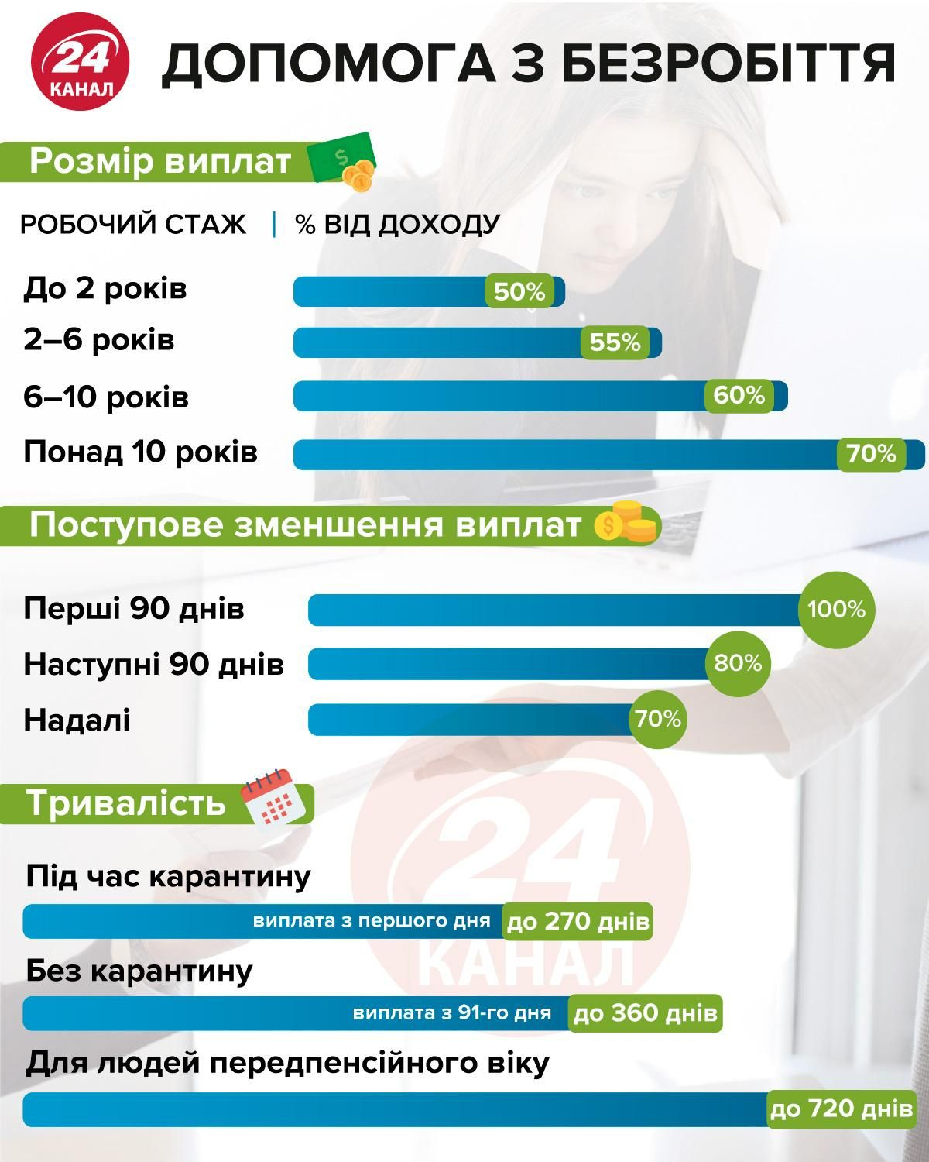
Було

Slide 17
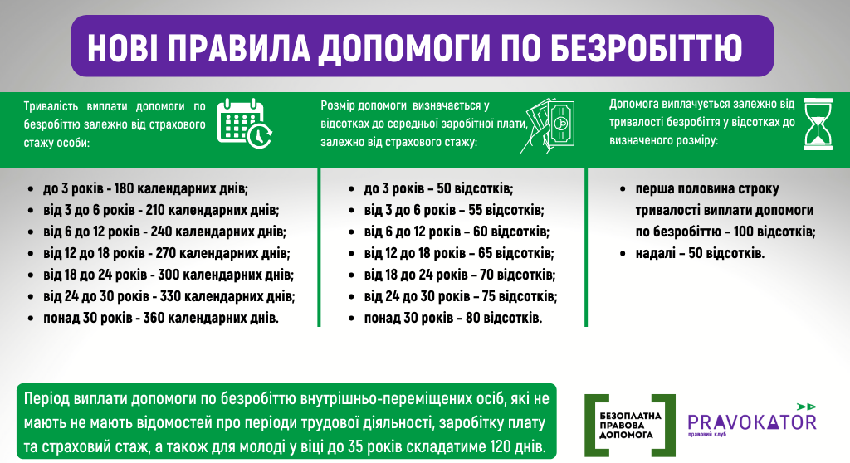

Slide 18
Тривалість виплати
Право на допомогу по безробіттю залежно від страхового стажу мають застраховані особи, визнані в установленому порядку безробітними, страховий стаж яких протягом 12 місяців, що передували реєстрації особи як безробітної, становить не менше ніж сім місяців за даними Державного реєстру загальнообов’язкового державного соціального страхування.
Допомога по безробіттю згідно з ЗУ “Про ЗДСС на випадок безробіття” призначається з восьмого дня після реєстрації застрахованої особи в установленому порядку в територіальному органі центрального органу виконавчої влади, що реалізує державну політику у сфері зайнятості населення та трудової міграції (згідно з законом).
Допомога по безробіттю призначається з першого дня після надання статусу “безробітний” – в умовах воєнного стану.
Оскільки в Україні запроваджено воєнний стан, то термін виплат для більшості категорій осіб скорочено - наразі він не може перевищувати 90 календарних днів

Slide 19
Тривалість виплати
Категорія безробітних | Строк виплати згідно з законом | Строк виплати під час воєнного стану
Молодь, яка закінчила або припинила навчання у закладах загальної середньої, професійної (професійно-технічної), фахової передвищої та вищої освіти, звільнилася із строкової військової або альтернативної (невійськової) служби і яка потребує сприяння у працевлаштуванні на перше робоче місце у разі реєстрації в установленому порядку відповідних осіб як безробітних | не більше 120 календарних днів | не може перевищувати 90 календарних днів
Внутрішньо переміщена особа, яка не має документів, необхідних для надання статусу безробітного | не більше 120 календарних днів | не може перевищувати 90 календарних днів
Для осіб передпенсійного віку (за два роки до досягнення відповідного віку та за наявності необхідного для призначення пенсії за віком страхового стажу) | не більше 720 календарних днів | не може перевищувати 360 календарних днів

Slide 20
Скорочення терміну виплати допомоги
Виплата допомоги по безробіттю особам, які звільнилися з останнього місця роботи (служби) за власним бажанням без поважних причин або за угодою сторін, починається з 31-го календарного дня.
Виплата допомоги по безробіттю особам, яких було звільнено з останнього місця роботи (служби) за порушення трудового законодавства тощо починається з 61-го календарного дня.

Slide 21
Можуть претендувати лише на мінімальний розмір допомоги
протягом 12 місяців, що передували реєстрації особи як безробітної, за даними Державного реєстру загальнообов’язкового державного соціального страхування мають страховий стаж менше семи місяців.
взята на облік внутрішньо переміщена особа, яка не має документів, необхідних для надання статусу безробітного, отримує статус безробітного без вимог, що застосовуються за звичайної процедури
звільнені з останнього місця роботи (служби) з підстав:
систематичне невиконання працівником без поважних причин обов’язків, покладених на нього трудовим договором або правилами внутрішнього трудового розпорядку, якщо до працівника раніше застосовувалися заходи дисциплінарного стягнення;
прогул (в тому числі відсутності на роботі більше трьох годин протягом робочого дня) без поважних причин;
поява на роботі в нетверезому стані, у стані наркотичного або токсичного сп'яніння;
вчинення за місцем роботи викрадення (в тому числі дрібного) майна роботодавця, встановленого вироком суду, що набрав законної сили, чи постановою органу, до компетенції якого входить накладення адміністративного стягнення
розірвання трудового договору з керівником на вимогу виборного органу первинної профспілкової організації (профспілкового представника)

Slide 22
Розмір допомоги по безробіттю на період воєнного стану
Допомога по безробіттю не може перевищувати півтора розміру мінімальної заробітної плати, установленої законом.
Максимальний розмір допомоги по безробіттю дорівнює розміру мінімальної заробітної плати станом на 1 січня календарного року (станом на 01 січня 2026 року - 8 647 гривень).
Мінімальний розмір допомоги по безробіттю:
- 1 650 грн - така допомога виплачується особам до 35 років, які не мають страхового стажу, а також особам, які були звільнені за порушення трудового законодавства, наприклад, за прогули, крадіжки на роботі тощо.
- 3 900 грн - цей розмір допомоги встановлено для: осіб, які не мали 7 місяців страхового стажу упродовж року до набуття статусу безробітного; для тимчасово переміщених осіб, які також не мають документів про страховий стаж; працівників та гіг-спеціалістів юридичних осіб, що перебувають у статусі резидента Дія Сіті; осіб, які працювали менше як 7 місяців перед набуттям статусу "безробітний".

Slide 23
Завдання
Опрацюйте статтю та уважно розгляньте запропонований приклад в ній https://www.mogol-alfa.com.ua/ua/buhgalterski-novini/priklad-rozrahunku-dopomogi-po-bezrobittyu/
. Враховуючи, що зараз 2026 рік, припустіть, що дані по заробітку безробітної в прикладі надані за 2025 рік, і вам потрібно розрахувати розмір допомоги по безробіттю на початку 2026 року з урахуванням надзвичайного стану

